Slide 1

La fermentación
Prof. Walter Muller V

Slide 2
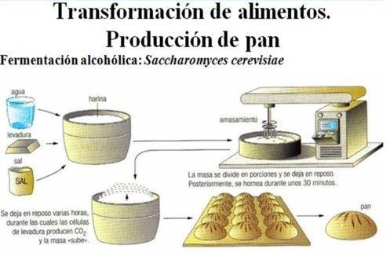
Fermentación

Slide 3
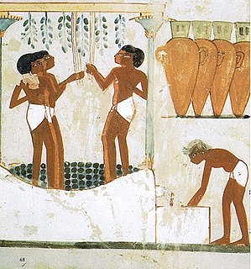
Fermentación
Descubrimiento
Imagina que eres un cazador de miel y tienes una piel de animal para llevar tu agua durante el largo viaje y te encuentras con una buena colmena gorda.
Al no querer que la miel se desperdicie y al darse cuenta de que su piel de agua no está llena, decide ser lo más eficiente posible y llenar su piel con miel para llevarla a casa.
Después de llegar a casa, guarda la piel del agua hasta que se requiera. Sin embargo, después de unos días, nota que la piel comenzó a hincharse y la abre para descubrir que la miel se ha mezclado con el agua sobrante en la piel de su animal y está un poco burbujeante y agitada. Decide tomar un trago del líquido dulce y para su sorpresa, sabe maravilloso y un poco picante. Después de unos tragos más, comienzas a sentirte un poco divertido y feliz.

Slide 4
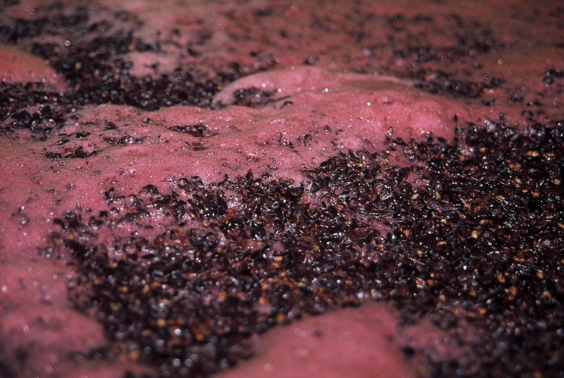
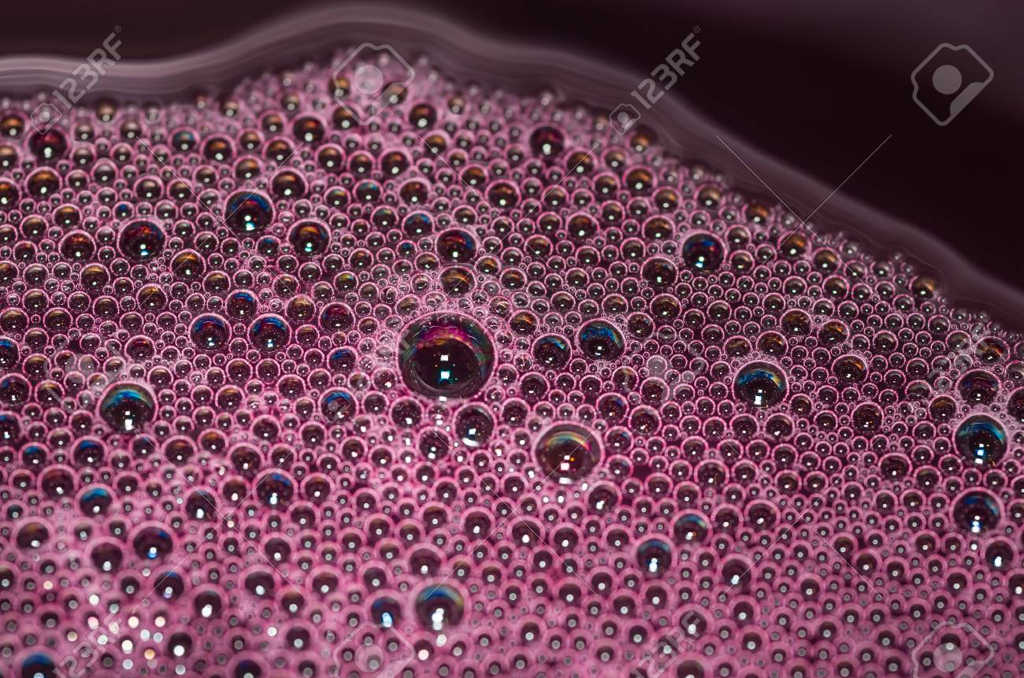
Fermentación
Descubrimiento
Durante la mayor parte de la historia del vino, los enólogos no conocían el mecanismo que de alguna manera convirtió el jugo de uva en vino alcohólico.
Podían observar el proceso de fermentación que a menudo se describía como "hirviendo", con un aspecto espumoso y burbujeante. Esta historia se conserva en la etimología de la palabra "levadura" en sí misma que esencialmente significa "hervir".

Slide 5
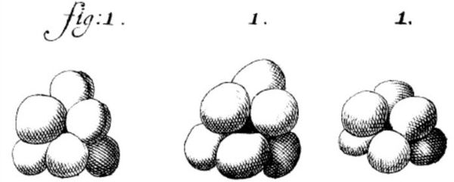
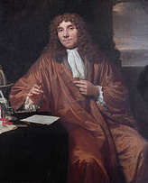
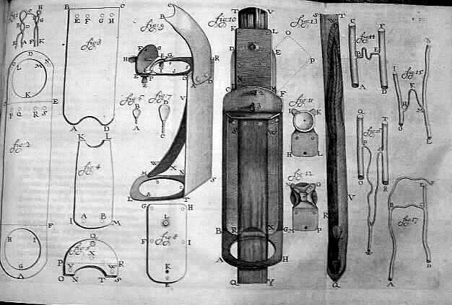
Fermentación
Siglo 17
Descubrimiento
Antoni van Leeuwenhoek
Comerciante de telas
Observó líquido obtenido de cerveza y whiskey

Slide 6
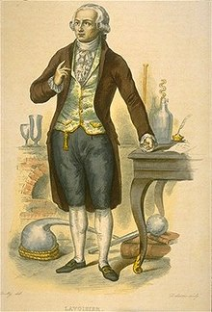
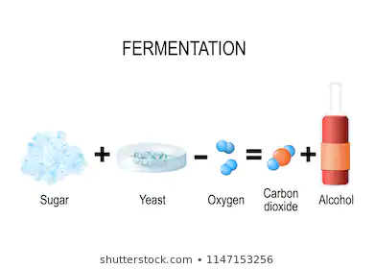
Fermentación
Siglo 18
Descubrimiento
Lavoisier también estaba interesado en analizar el mecanismo por el cual la caña de azúcar se transforma en alcohol y dióxido de carbono durante la fermentación
Lavoisier

Slide 7
Fermentación
Siglo 18
Descubrimiento
Calculó las proporciones de azúcares y agua al comienzo de la reacción química y las comparó con las proporciones de alcohol y dióxido de carbono obtenidas al final.

Slide 8
El experimento proporcionó una idea clara de las reacciones químicas básicas necesarias para producir alcohol
Llegó a la conclusión de que los azúcares se descomponían.
-Dos tercios de los azúcares se redujeron para formar alcohol, y el otro tercio se oxidó para formar dióxido de carbono (la fuente de las burbujas observadas durante la fermentación).
Lavoisier predijo (según su famoso principio de conservación de la masa) que si fuera posible combinar alcohol y dióxido de carbono en las proporciones correctas, el producto resultante sería azúcar.

Slide 9
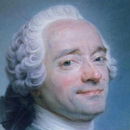
Esta observación demostró que las levaduras eran organismos vivos
En 1835, Charles Cagniard de la Tour, un inventor francés, observó que durante la fermentación alcohólica la levadura se multiplica por la gemación.
Su observación confirmó que las levaduras son organismos unicelulares y sugirió que estaban estrechamente relacionadas con el proceso de fermentación.

Slide 10
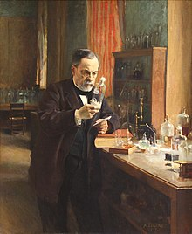
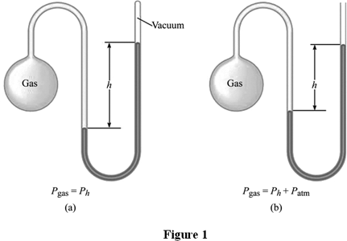
Fermentación
Pasteur encontró la relación entre células microscópicas de levadura y el proceso de fermentación.
Descubrimiento
Pasteur fue el primero en demostrar experimentalmente que las bebidas fermentadas resultan de la acción de la levadura viva transformando la glucosa en etanol.
Se invirtió un matraz con un cuello largo y graduado sobre el mercurio. Inicialmente, coloqué en el matraz 1.440 g de dulce de azúcar; luego 0.3 g de levadura fresca lavada. Finalmente introduje en el matraz 8.980 g de agua a 15 ° C, y lo incubé a 25 a 33 ° C.
Pasteur encontró la relación entre células microscópicas de levadura y el proceso de fermentación.

Slide 11
Fermentación
Pasteur encontró la relación entre células microscópicas de levadura y el proceso de fermentación.
Descubrimiento
Pasteur demostró que los microorganismos son capaces de convertir azúcares en alcohol a partir del jugo de uva, y que el proceso ocurre en ausencia de oxígeno. Llegó a la conclusión de que la fermentación es un proceso vital, y lo definió como la respiración sin aire (Barnett 2000; Pasteur 1876)
Pasteur encontró la relación entre células microscópicas de levadura y el proceso de fermentación.

Slide 12
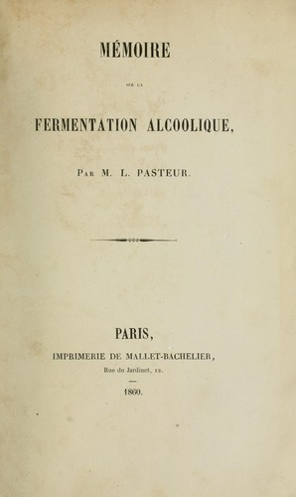
Fermentación
Pasteur encontró la relación entre células microscópicas de levadura y el proceso de fermentación.
Descubrimiento
Pasteur reprodujo la fermentación en condiciones experimentales, y sus resultados mostraron que la fermentación y la multiplicación de la levadura ocurren en paralelo. Se dio cuenta de que la fermentación es una consecuencia de la multiplicación de la levadura, y la levadura tiene que estar viva para que se produzca alcohol.

Slide 13
Fermentación
Pasteur encontró la relación entre células microscópicas de levadura y el proceso de fermentación.
Descubrimiento
El hallazgo de Pasteur mostró que hay dos tipos de fermentación: alcohólica y láctica. La fermentación alcohólica ocurre por la acción de la levadura; fermentación de ácido láctico, por la acción de bacterias.

Slide 14
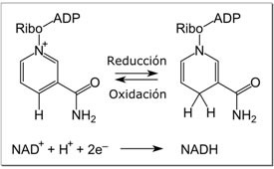
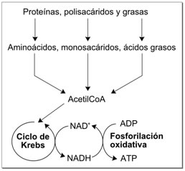
Fermentación
Glucosa como energía
¿Pero, por qué?
Los electrones son extraídos y transportados de la de una molécula de glucosa, hasta la mitocondria.

Slide 15
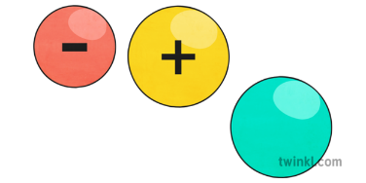
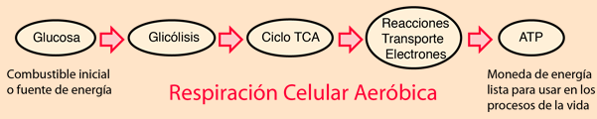
Pero, ¿por qué?
Glucosa como energía
Extracción
electrones

Slide 16
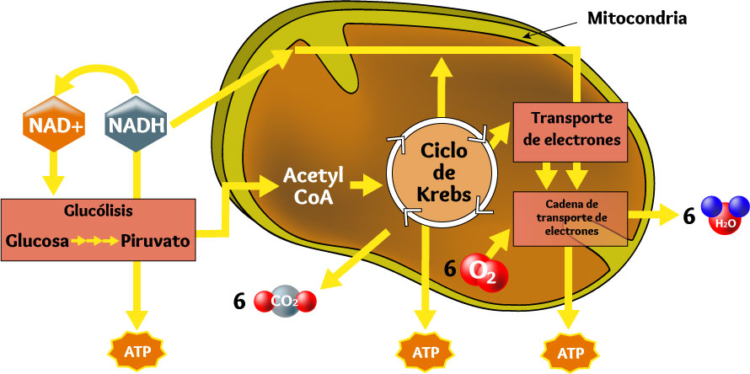
Fermentación
electrones

Slide 17
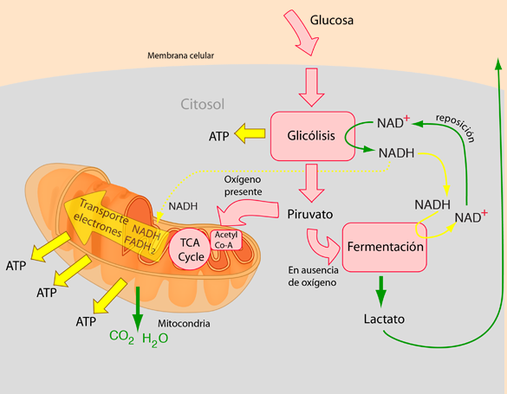
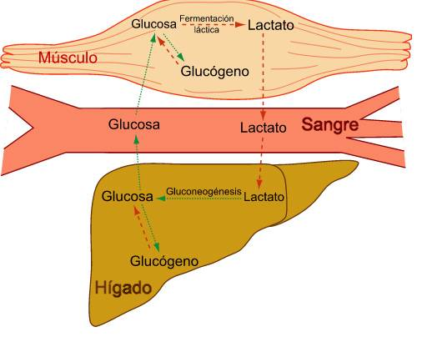
Fermentación
Baja concentración O₂
Fermentacion láctica: cuando el oxigeno es escaso en el tejido y no llega adecuadamente, la célula genera energía desde la fermentación láctica

Slide 18
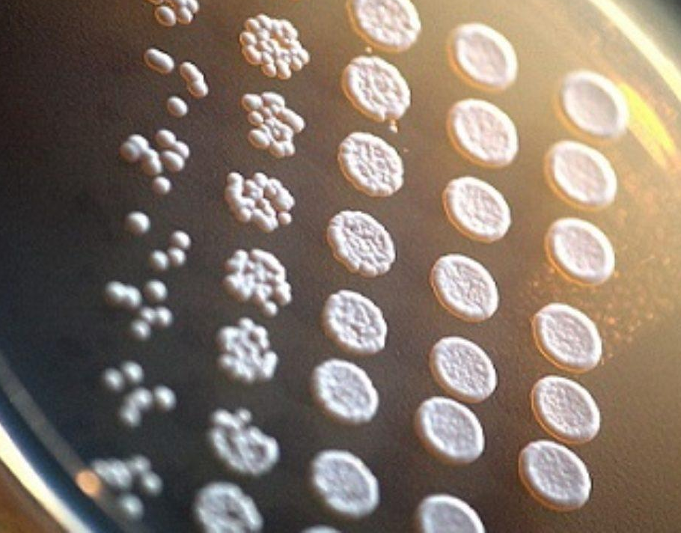
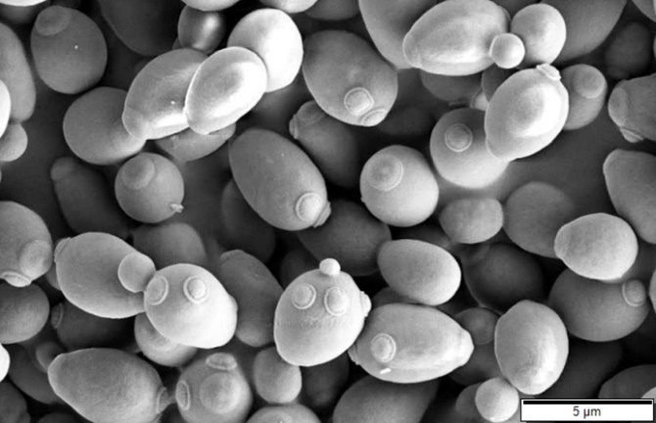
Saccharomyces cerevisiae
Célula Eucarionte
Hongo Unicelular
Fermentación Alcohólica
Saccharomyces cerevisiae en placa de agar.
Saccharomyces cerevisiae en microscopía electronica de barrido.

Slide 19
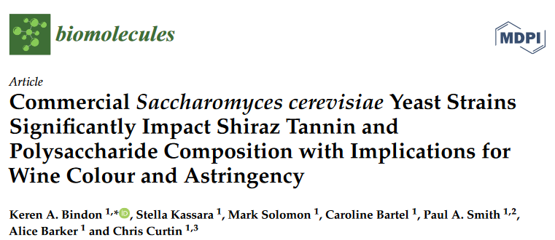
Saccharomyces cerevisiae
Fermentación Alcohólica
Análisis de los componentes del vino en relación a la cepa de S. cerevisiae usada para fermentar.

Slide 20
Saccharomyces cerevisiae
Fermentación Alcohólica
-La fermentación es un procesamiento que se utiliza desde la antigüedad por los humanos.
-Es la forma por la cual se produce el pan, la cerveza y el vino.
-Desde el 1700, los científicos comenzaron a descifrar como es que ésta sucedía y, mediante la observación y la experimentación, pudieron resolverlo.
-Es un conjunto de reacciones químicas, presente en bacterias y células eucariontes, por el cual generan energía a partir de azúcares.
-La industria aprovecha el conocimiento sobre este procesos y ayuda a mejorar la calidad de la de la producción.

